Slide 1
Raziskovalni seminar
Jean Monnet Module
Krepitev civilne iniciative za trajnostni razvoj v Evropi - Sustain4EU
Izr. prof. dr. Tea Golob

Slide 2
Modul Sustain4EU je učni program, ki želi okrepiti
zavedanje o izzivih s katerimi se sooča Evropska Unija in so vezani predvsem na posledice pomanjkanja odgovornega delovanja v družbenem in naravnem okolju;
vlogo državljanov EU-ja v blažitvi teh posledic in njihovem doprinosu k družbeni koheziji in okoljski trajnosti.

Slide 3
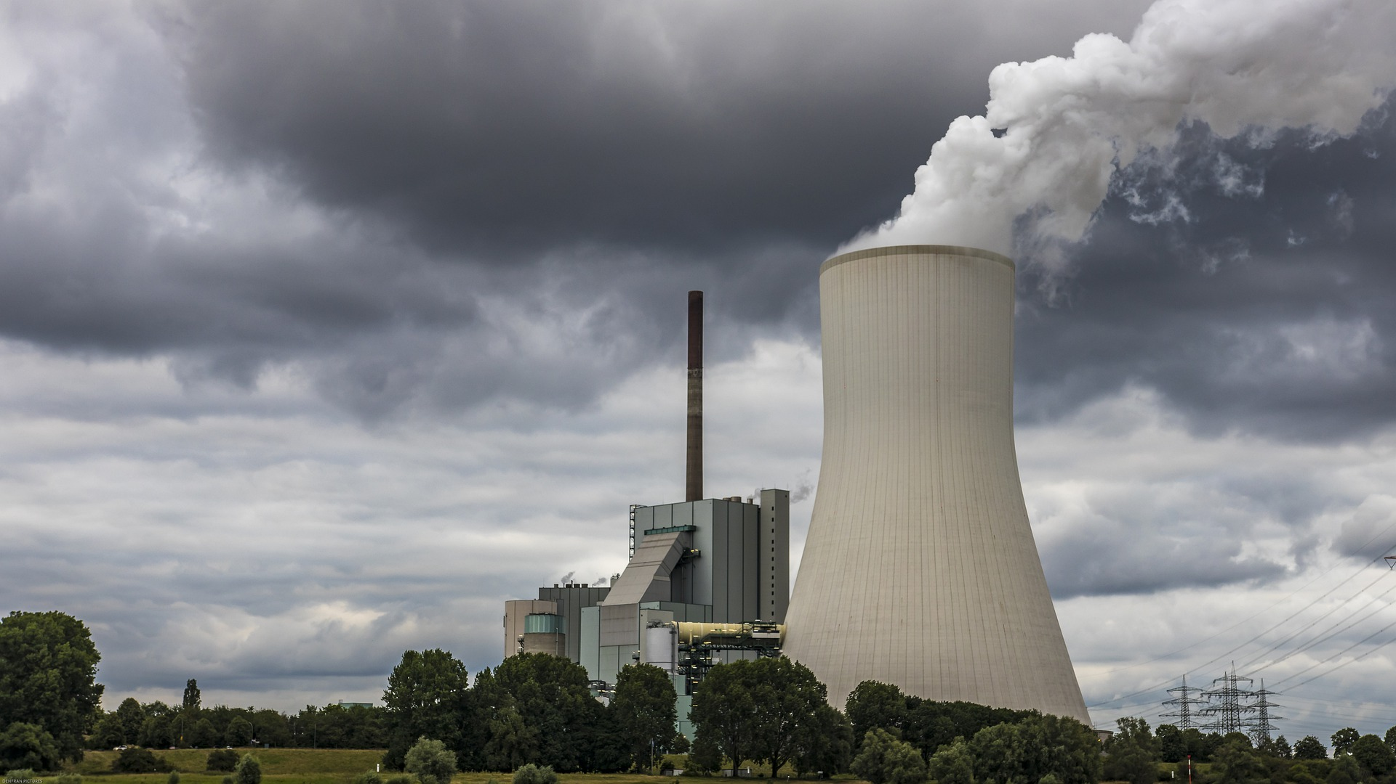
Tematski temelji modula so zgrajeni na prepoznavanju problemov vezanih na degradacijo družbenega okolja (neenakost, izključenost, revščina...), naravnega okolja (onesnaževanje, izguba biodiverzitete, gozda...) in posameznikov, ki se spopadajo z naraščajočimi osebnimi dveganji, ki so predvsem posledica individualizacije in karierne deziorientacije.

Slide 4
Že sam naslov modula v angleškem jeziku odraža namen aktivnosti – aktivirati trajnostno vedenje na individualni ravni, ki bo omogočilo trajnosten razvoj EU-ja, in sicer skozi:
Učenje: ponuditi najnovejše znanje, prosto dostopne učne materiale, rezultate raziskav ipd. na način, ki odraža ko-kreativno ustvarjanje znanja med akademsko sfero, deležniki in študenti
Delovanje: spodbujati akcijsko raziskovanje na temo trajnosti in EU državljanskih praks na način prenašanja teorije in znanja v prakso skozi študentske raziskovalne aktivnosti in s tem tudi pomovirati civilno vključenost
Povezovanje: ponuditi priložnosti za deljenje izkušenj in znanja med vsemi akterji na podlagi organizacije aktivnega družbenega sodelovanja na lokalni in transnacionalni evropski ravni.

Slide 5
Namen modula je obogatiti predavanja in celoten pedagoški proces z dodatnimi vsebinami, ki bi spodbudile odgovorno delovanje študentov in okrepile njihovo zavedanje o pomembnosti trajnostnega razvoja.
Ena od osrednjih zadolžitev študentov je raziskovalno delo, pri kateri morajo obravnavati konkreten problem v lokalnem, nacionalnem, ali evropskem okolju, ki zadeva večjo okoljsko, socialno in osebno odgovornost.

Slide 6
Ekipa Sustain4EU
Nosilka predmeta in vodja projekta: izr. prof. dr. Tea Golob
tea.golob@fuds.si
Asistentka pri predmetu in članica ekipe projekta: doc. dr. Janja Mikulan Kildi
janja.mikulan@fuds.si
Gostujoča predavatelja in člani ekipe: prof.dr. Mateja Rek; dr. Marko Novak
mateja.rek@fuds.si; marko.novak@fuds.si

Slide 7
Zadolžitve študentov pri predmetu:
I. Raziskovalno delo (70% ocene) Raziskovalni dnevnik
II. Priprava dispozicije za magistrsko nalogo (30 % ocene) Izpolnjen obrazec FUDŠ OBR-006
III. Dodatni procenti - možnost izboljšanja ocene: Sprotno sodelovanje na predavanjih in vajah in/ali Prisotnost na zimskem taboru in konferenci

Slide 8
I. Raziskovalno delo
Tema raziskovalnega dela
skupnost, solidarnost in sodelovanje v sodobnem svetu, odgovornoe delovanje v vsakdanjem življenju posamenikov in na makro ravni

Slide 9
Vprašanja, ki jih raziskava naslavlja v uvodu in skuša na njih odgovoriti skozi raziskovalno delo in raziskovalno refleksijo:
Ali lahko v sodobnem svetu govorimo o skupnosti?
O kakšnih skupnostih lahko govorimo?
Kakšen je vpliv tehnologije?
V kakšnih skupnostih sem prisoten/a jaz?
S kakšnimi izzivi se soočajo sodobne skupnosti?
Kakšne probleme sem zaznal/a sama?
Kakšna je vloga države in kakšna EU

Slide 10
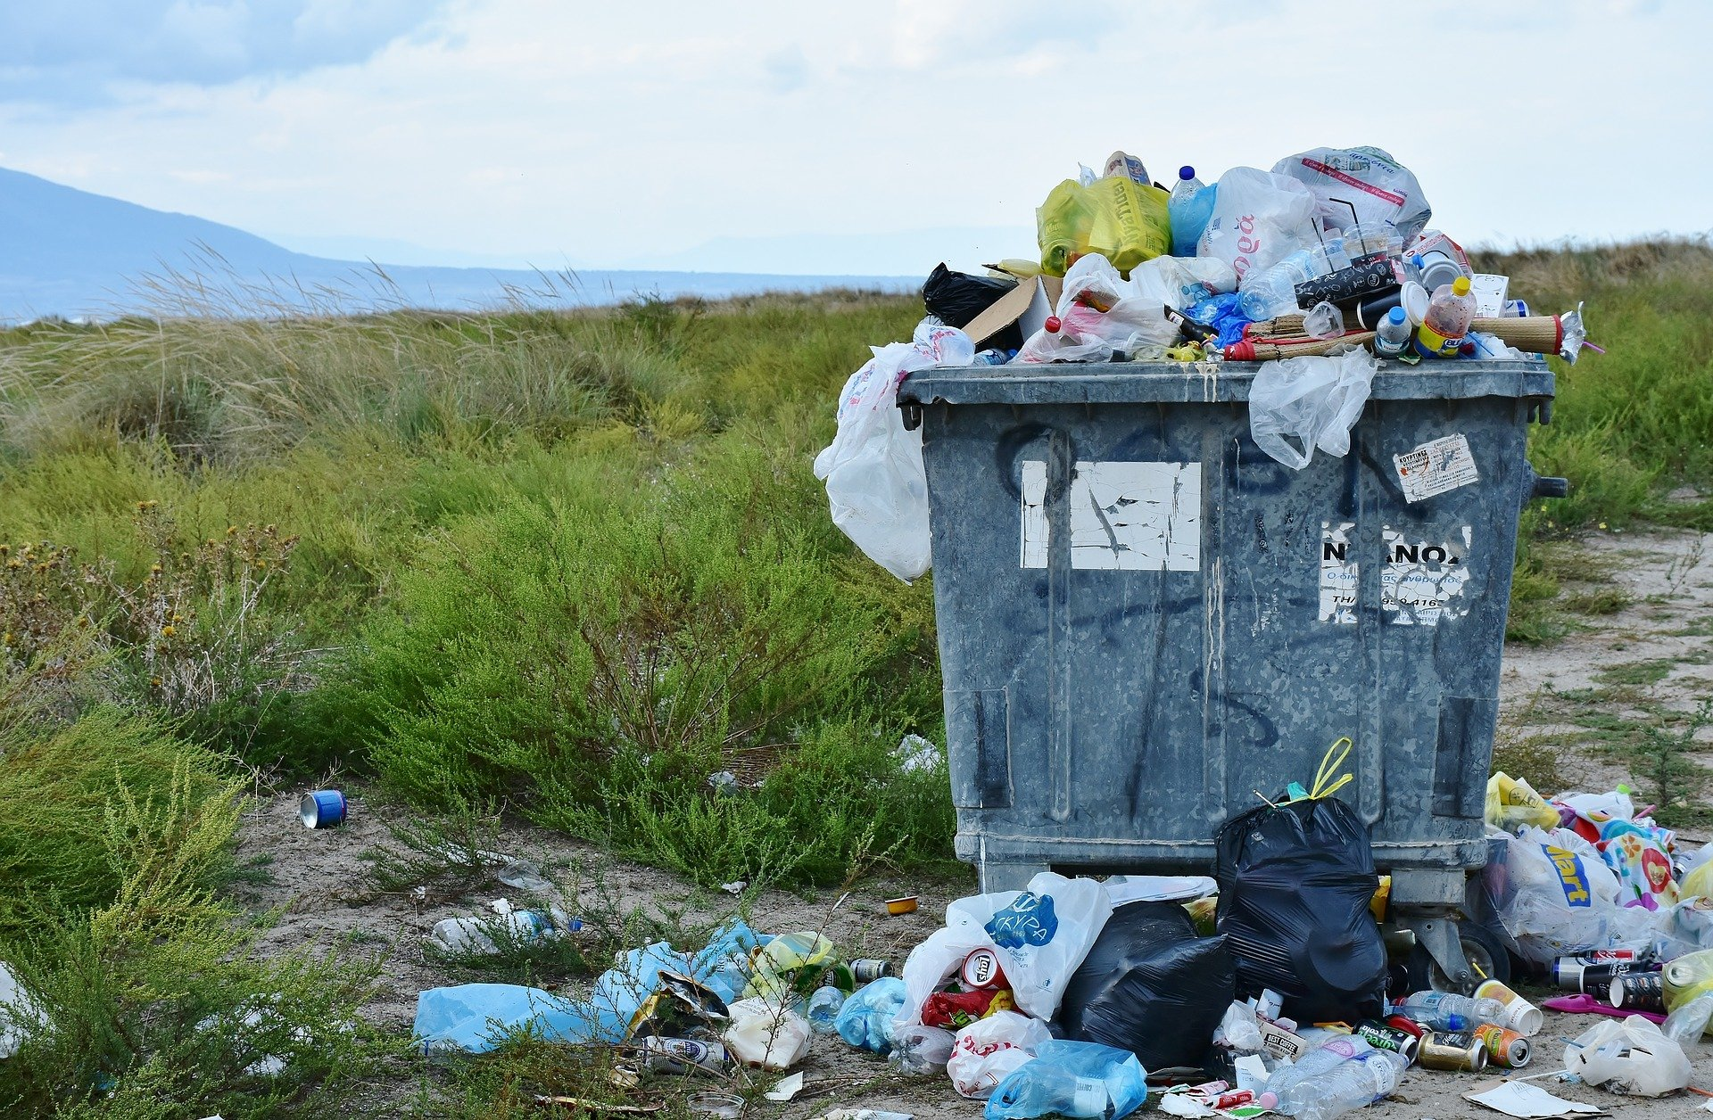
1. cilj: prepoznati problem v družbi, lahko na lokalni, nacionalni, EU, globalni ravni in ga povezati z izzivi skupnosti
možne problematike kot temelj raziskovalnega problema:
Problemi staranja prebivalstva
Problemi mladostnikov v odnosu z družino, vrstniki ipd
Revščina
Problemi nesprejemanja kulturne/etnične raznolikosti
Problemi brezdomstva
Osebne stiske posameznikov
Okoljska problematika, onesnaževanje

Slide 11
2. cilj: raziskati širši kontekst problema - pregled literature in virov, obstoječih kvantitativnih in kvalitativnih podatkov
Na kaj želimo odgovoriti:
zakaj se pojavlja ta problem v družbi
širši družbeno-politični-ekonomski okvir
urejenost zakonodaje /mediji ipd.
specifike izbranega problema
prepoznati, kdo vse se s tem ukvarja na različnih družbenih ravneh (makro, mezo, mikro)
kakšna je vloga EU v tem / zakonodaja, priporočila, iniciative, organizacije ipd.

Slide 12
3. cilj: iskanje rešitev problema: raziskava na terenu, iskanje virov, intervjuji z deležniki, slikovno in fotografsko gradivo
najti organizacijo / osebo, ki posredno ali neposredno naslavlja ta problem s svojim delovanjem in se z njim povezati
povezava z deležnikom na intermediarni / mezo ravni
kakšna je vloga te organizacije (osebe), kako in zakaj delujejo
kako mi lahko pomagajo osvetliti to področje
kako lahko jaz pomagam njim
povezovanje je namenjeno temu, da se poglobi poznavanje problematike, omogoči dostop do relevanntih informacij in sogovornikov
portret organizacije oziroma osebe

Slide 13
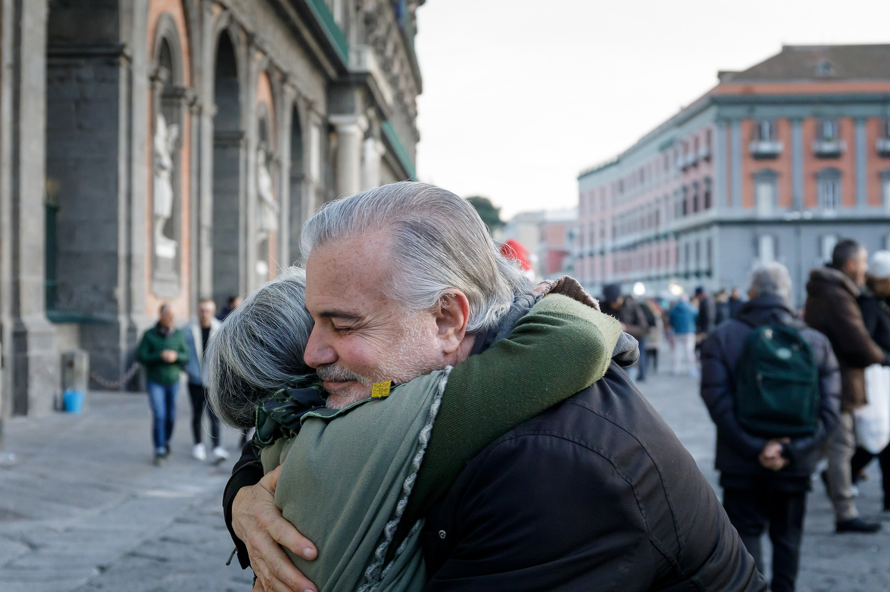
4. cilj: cilj pripraviti priporočila, poiskati ideje in načrti, kako izboljšati situacijo; kaj vse lahko z raziskavo dosežemo
Iskanje družbenih inovacij za večjo kohezivnost, enake možnosti in kvaliteto življenja vseh članov družbe
Doseganje solidarnosti, medsebojni povezanosti in pomoči
Okrepljena lokalna mreža povezav
Vzpostavljanje spoštovanja in medsebojnih povezav v večkulturnem okolju
Transnacionalne povezave in skupne pripadnosti
Civilna participacija in aktivno državljanstvo na EU ravni

Slide 14
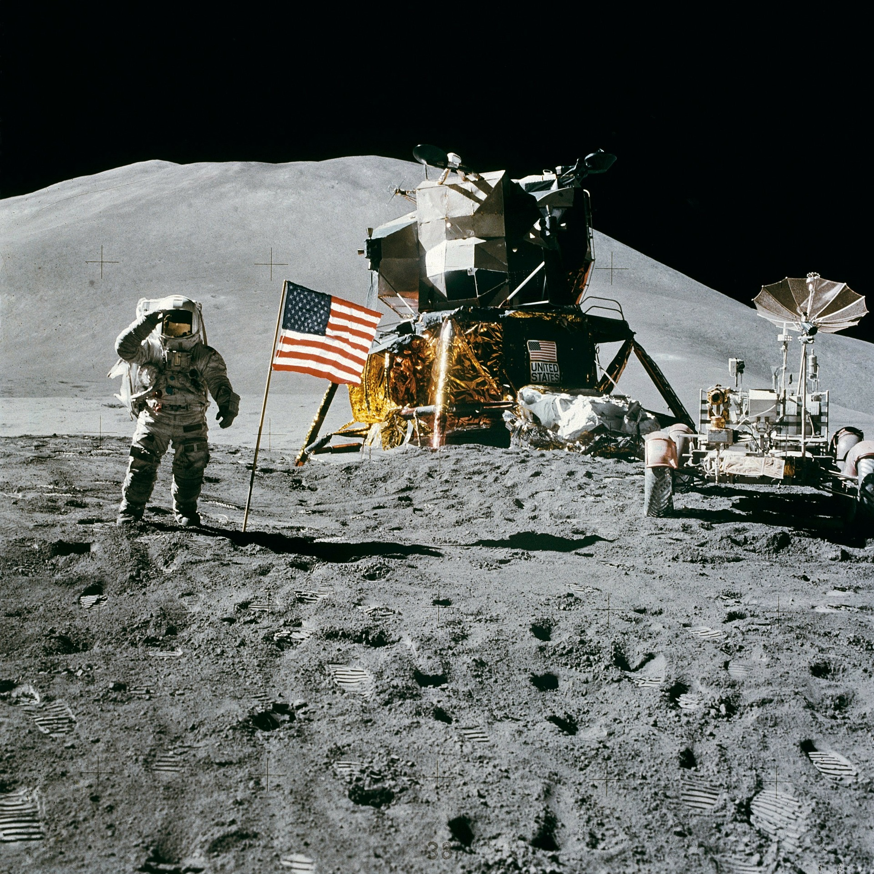
Način raziskovalnega pristopa in zbiranja podatkov
Pristop: Akcijsko raziskovanje
Samo-reflektivno raziskovanje, zakaj počnemo kar počnemo in kako (Donald Schön (1983).
Sistematično zbiranje informacij, ki je namenjeno neposredni družbeni spremembi (Bogdan and Biklen 1992)

Slide 15
Način zbiranja podatkov in končni produkt raziskovanja
Raziskovalni dnevnik
Namen:
beležiti zgodovino našega raziskovalnega procesa
slediti razvoju naših raziskovalnih veščin in razumevanja
omogoča kontekst za našo refleksijo na raziskavo, kakšni so problem ipd.
omogoča pregled nad razvojem skozi čas
ponuja referenčne točke

Slide 16
Kaj zapisujemo:
odnos do raziskave, opis začetka raziskovalnega procesa, refleksija na vprašanja predstvaljena v uvodu
beleženje procesa: kaj se je zgodilo, opis dogodka, situacija, novega znanja
občutki, kako sem reagiral/a
evaluacija, kaj je dobro, kaj slabo
analiza, kaj naj naredim s temi informacijami, kaj je zame pomembno
akcija, ali iz tega sledi kakšno dejanje
podatke, ki smo jih pridobili z opazovanjem, intervjuji in neformalnimi pogovori…
dodatno gradivo, npr. Fotografije, pisma, videi, blogi
kontekstualne informacije o načinih in oblikah kako smo zbrali podatki
refleksije na naše raziskovalne metode
ideje, primeri in načrti za nadaljne raziskovanje
refleksija na vprašanja predstavljena v uvodu

Slide 17
Poleg zapisov znanstvene refleksije mora raziskovalni dnevnik pri predmetu obvezno še vsebovati:
Raziskovalni problem in vprašanja (cilj 1)
Pregled literature in virov (cilj 2)
Opis način reševanja problema in terensko delo (cilj 3)
Ugotovitve in priporočila (cilj 4)

Slide 18
Končni izdelek in ocenjevanje - I. Terenski dnevnik
70% končne ocene, ki vsebuje znanstveno refleksijo na raziskovalni proces. Lahko je razdeljen na različna poglavja, npr. 1.faza; 2. Faza; 3. faza (podrobna obravnava na predavanjih in vajah). Vsebuje naj vsaj 45poglavij (lahko tudi več):
Uvod in uvodna refleksija na raziskovalni proces in temo skupnosti + raziskovalna tema
Refleksija na raziskovalni proces + pregled literature in virov skupaj z navedbo referenc
Refleksija na raziskovalni proces + raziskovalni problem in vprašanje
Refleksija na raziskovalni proces + opis način reševanja problema in terensko delo
Refleksija na zaključek raziskovalnega procesa in temo skupnosti + ugotovitve in priporočila
Izbrana študentska dela bomo s soglasjem študentov objavili v publikaciji fakultete, možnost razstave v prostorih fakultete

Slide 19
Končni izdelek in ocenjevanje - II. Priprava dispozicije za magistrsko nalogo
Priprava dispozicije magistrske naloge
Delo na obrazcu FUDŠ OBR-006
Končni izdelek in ocenjevanje : Izpolnjen obrazec FUDŠ OBR-006 z vsemi zahtevanimi sestavinami 30% končne ocene
Za pozitivno končno ocena morata biti obe oceni pozitivni

Slide 20
Končni izdelek in ocenjevanje - III. Dodatne točke
za izboljšanje ocene in za tiste, ki želijo več:
Sprotno sodelovanje na predavanjih in vajah
Prisotnost na zimskem taboru in konferenci

Slide 21
Slikovno gradivo na ppt, kjer ni posebej navedeno: Pixabay

